Slide 1
Sistem Persamaan Linear Tiga Variabel (SPLTV) Part 1
Oleh:
Nur Aziati, S.Pd.

Slide 2
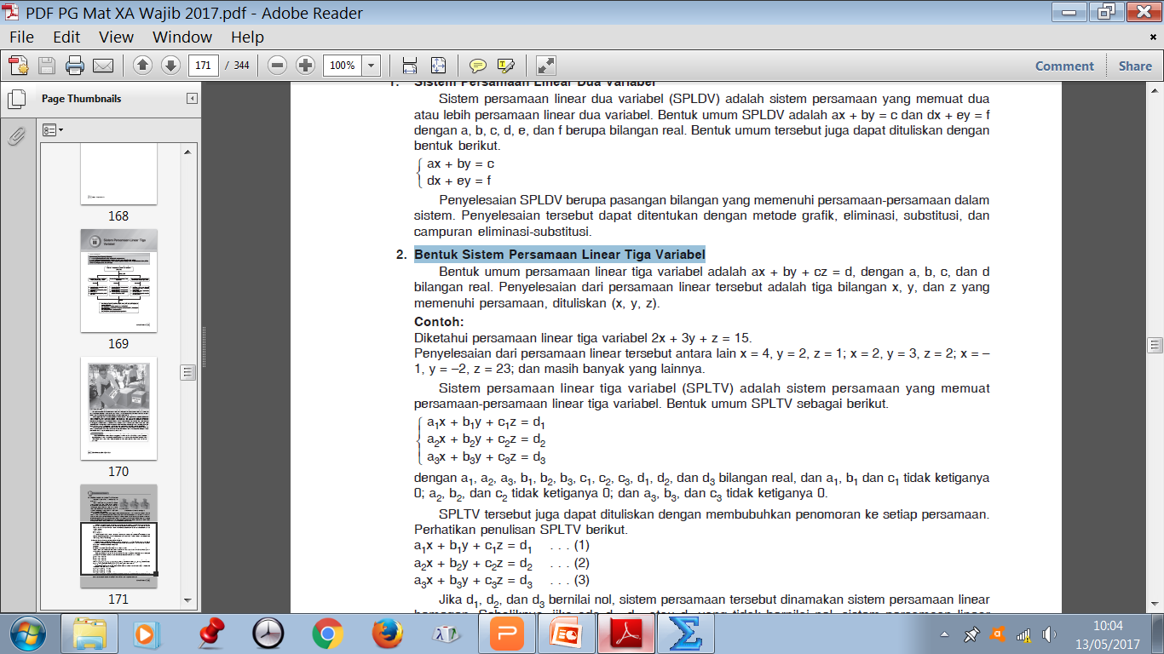
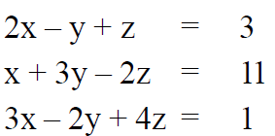
Bentuk Umum SPLTV
Contoh:

Slide 3
Cara Menyelesaikan SPLTV
Cara Substitusi
Cara Eliminasi
Cara Campuran (Eliminasi – Substitusi)

Slide 4
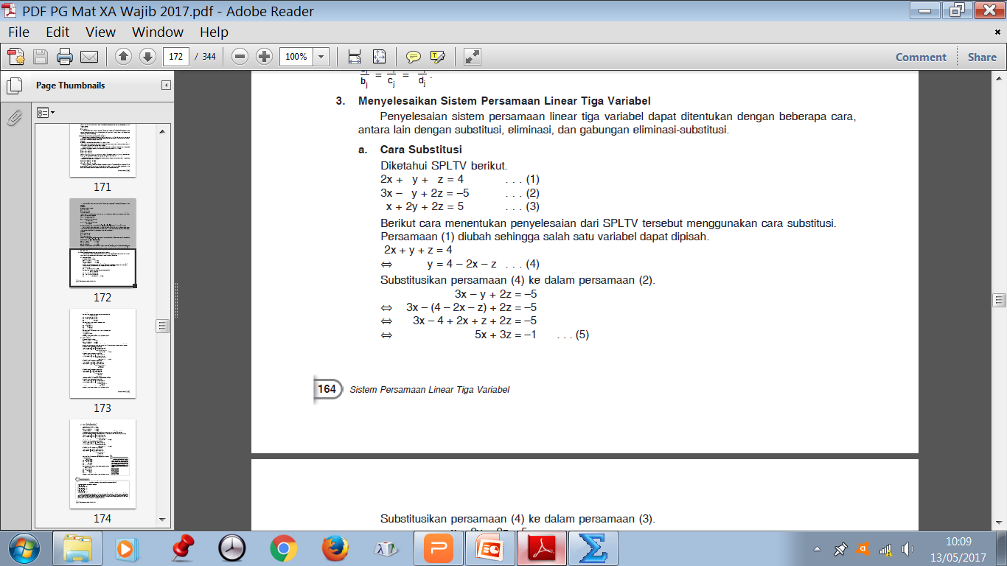
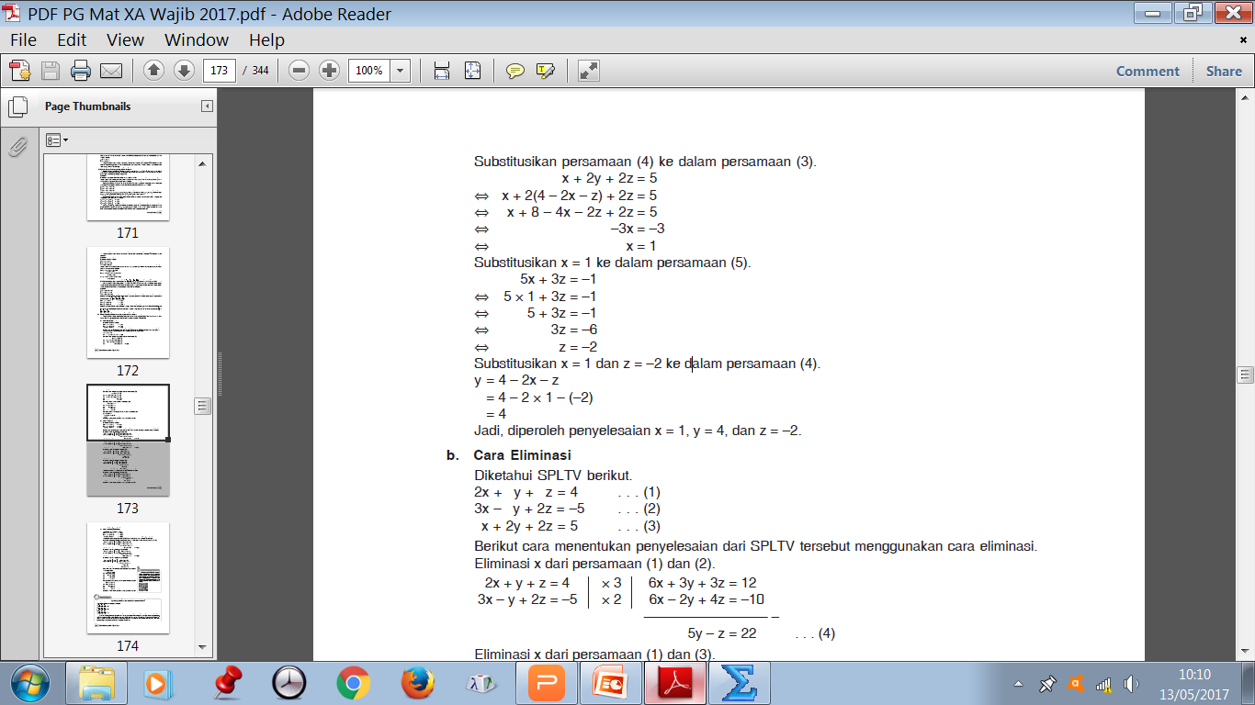
Cara Substitusi

Slide 5
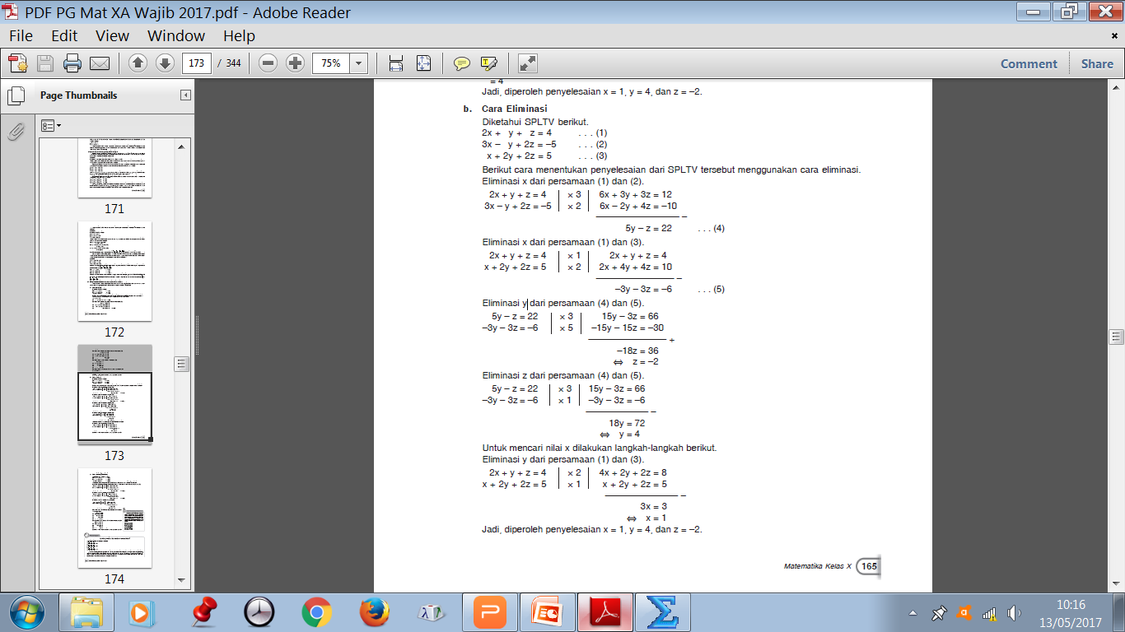
Cara Eliminasi

Slide 6
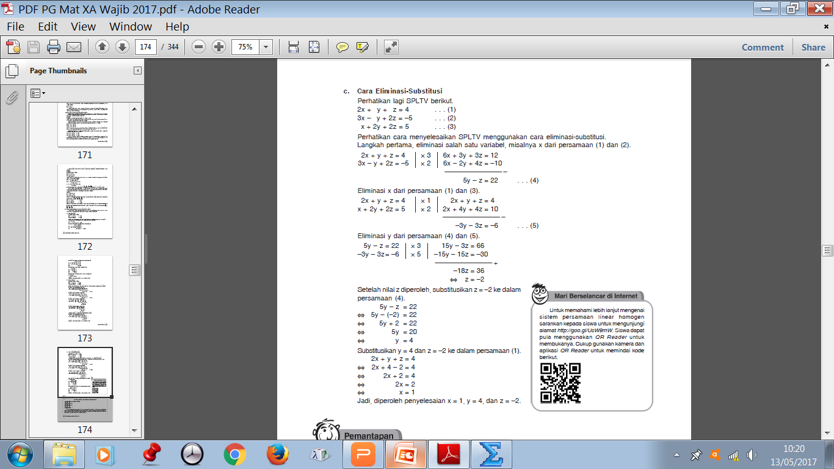
Cara Campuran (Eliminasi - Substitusi)

Slide 7
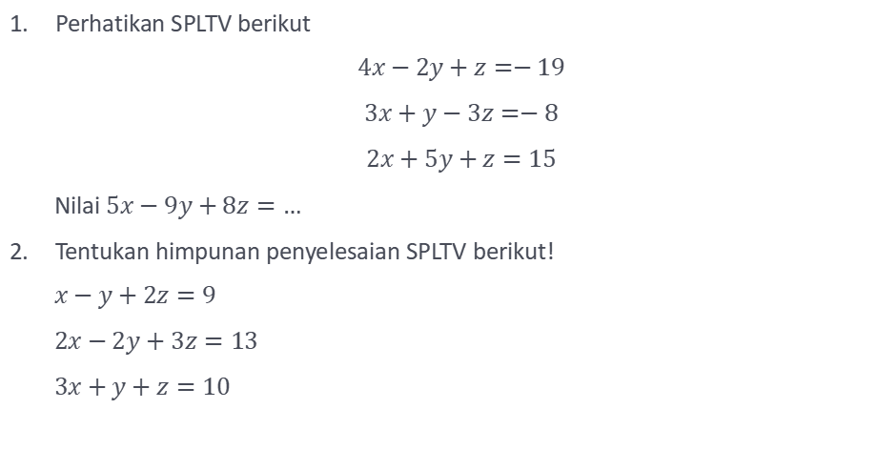
Latihan Soal
Perhatikan SPLTV berikut
$$4x−2y+z=−19$$
$$3x+y−3z=−8$$
$$2x+5y+z=15$$
Nilai $5x−9y+8z=…$
Tentukan himpunan penyelesaian SPLTV berikut!
$$x−y+2z=9$$
$$2x−2y+3z=13$$
$$3x+y+z=10$$

Slide 8
TERIMA KASIH

